Slide 1
Neden Mesleki ve Teknik Eğitim Okulları?
KOCAELİ – İZMİT
İZMİT MİLLî EĞİTİM MÜDÜRLÜĞÜ

Slide 2
Bilim, sanayi ve teknolojinin sürekli geliştiği bir dünyada bireylerin hayal ettikleri meslekte çalışmaları için; yeniliğe açık, girişimci ve yaratıcı olmaları beklenmektedir. Bu yolda amaçlarına ulaşıp, mesleklerinde yetkin bireyler olabilmeleri için Öğrencilerimize mesleki ve teknik eğitim okullarında tercih ettikleri alan ve dalda eğitim alma şansı sağlanmaktadır. Bu kapsamda, İLÇEMİZDE 28 alan ve …… dalda eğitim verilmekte ve öğrencilerimizin tercih seçeneğinin oldukça fazla olduğu görülmektedir.

Slide 3
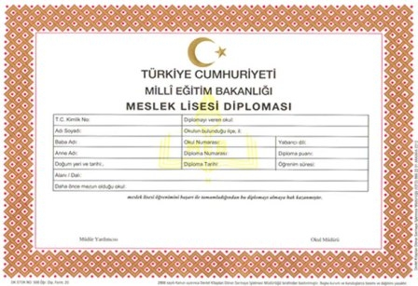
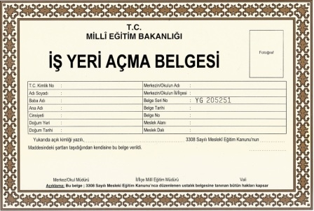
Neden Mesleki ve Teknik Eğitim Okulları?
Mezunlarımızın avantajları
Öğrencilerimiz liseyi bitirdiklerinde eğitim gördükleri alan ve dalda hem diploma hem de işyeri açma belgesine sahip olup teknisyenlik unvanı kazanırlar.
Ayrıca mezun olan öğrencilerimiz; aldığı ve başardığı modülleri, dersleri ve kredileri gösteren belge ve yurt dışı iş başvurularında, eğitim sertifikalarını ve diplomalarını sunma ve açıklama konusunda yardımcı olan EUROPASS Sertifika Eklerine sahip olurlar.
Belgeler
+

Slide 4
Neden Mesleki ve Teknik Eğitim Okulları?
Sayısı yüz binleri geçen lisans mezunlarının işsiz olması, işverenlerin ise meslek lisesi mezunlarını tercih etmesi mesleki ve teknik eğitim kurumlarının önemini ortaya koymaktadır.

Slide 5
Anadolu Teknik Programı ve Anadolu Meslek Programı
Mesleki ve teknik eğitim okulları TEOG puanına göre öğrenci alır. Okullarımızda
Anadolu Teknik ve Anadolu Meslek Programları bulunur. 9.sınıfta ortak
programda eğitim verilir. 9.sınıfın sonunda öğrenciler, Anadolu Teknik ve Anadolu
Meslek programlarında yer alan alanlara ayrılırlar.
9.SINIF
(ORTAK EĞİTİM)
ANADOLU MESLEKPROGRAMI
ANADOLU TEKNİK PROGRAMI

Slide 6
Anadolu Teknik Programı ve Anadolu Meslek Programı
Anadolu Meslek programında
Bir mesleğe yönelik bilgi ve becerilerin yanında genel bilgi dersleri de yer almaktadır.
Anadolu Teknik programında
Bir mesleğe yönelik bilgi ve becerilerin
yanında matematik, fizik, kimya ve biyoloji dersleri 4 yıl boyunca ağırlıklı olarak verilmektedir.
Her iki programda da 10.sınıfta mesleki alan eğitimi, 11 ve 12. sınıfta meslek alanına bağlı olarak dal eğitimi verilir.

Slide 7
Anadolu Teknik Programı ve Anadolu Meslek Programı
9.SINIF
ORTAK EĞİTİM
10.SINIF
MESLEK ALANI EĞİTİMİ
11.SINIF
DAL EĞİTİM
12.SINIF
DAL EĞİTİMİ

Slide 8
Yükseköğretime Geçiş
Mesleki ve teknik eğitim okullarından mezun olan öğrencilerimiz isterlerse yükseköğretime devam hakkına sahiptirler. Mezun oldukları alanla ilgili ön lisans (2 yıllık) ya da lisans(4 yıllık) programlarını tercih edebilirler. Mezunlarımız yükseköğretime geçerken hiçbir hak kaybına uğramazlar

Slide 9
MESLEKİ VE TEKNİK ANADOLU LİSELERİNİ
TANIMADAN KARAR VERMEYİN

Slide 10
Her Meslek Bir Altın Bileziktir
SAHİP OLACAĞINIZ MESLEK İLE HAYATA
DAHA DA GÜVENLE BAKABİLECEKSİNİZ

